Slide 1
مشروع الحسابات العلمية
الأوتار والأمواج
إشراف المهندس: فراس السلمان
إعداد الطلاب: محمد عيد التل – عبد الرحمن الحوراني – زكريا الشيخ – حنين مسعود

Slide 2
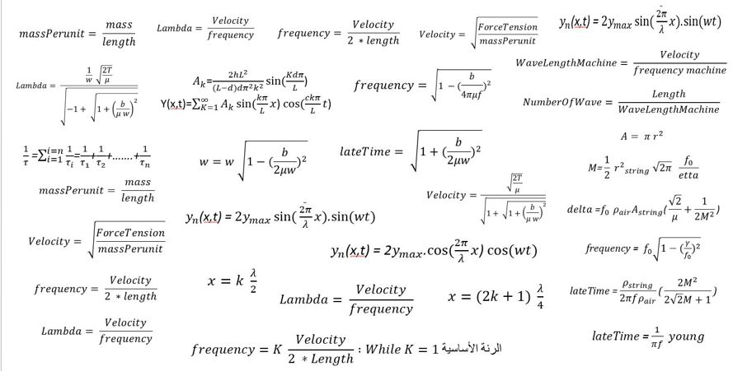
اهتزاز الأوتار (الأمواج)
تم دراسة اهتزاز الأمواج بجميع حالاتها:
وتر مشدود من الطرفين والطرق من الداخل
وتر مع رنانة بنهاية مقيدة
وتر مع رنانة بنهاية طليقة

Slide 3
لدينا الكلاسين STRING و OneString هما الكلاسين اللذين يمثلا الدراسة العلمية الفيزيائية وبالمقابل لدينا الـ Form الذي سيقوم بإظهار النتائج العلمية (التنفيذ)
أما الـ OpenGL هنا يقوم بدور Controller الذي يقوم بتنظيم العمل بين الكلاسات
الهدف: إذا أردنا تشغيل الكلاسات العلمية على Web App أو Mobile App فيمكننا أن نأخذ الكلاسات العلمية الفيزيائية كما هي أما الذي سيتغير هو الـ Controller
الـ Controller سيقوم بالتحكم بالكلاس الفيزيائي وتنظيم الفورم
OpenGL
Form
STRING
OneString

Slide 4
أتمته الحركة (الغيتار)
أولاً نُحضر وتر:
قد يخطر لنا !! ما هي الخواص المتواجدة في الوتر؟
تخامد طبيعة المواد المصنعة للوتر | تخامد الرياح | التخامد العام | لدى الوتر دائماً
Young constant | Radius Of String Etta Air rouu String rouu | ثابت عام موجود بالواقع بمعدّل b=1 | كتلة mass الطول length

Slide 5
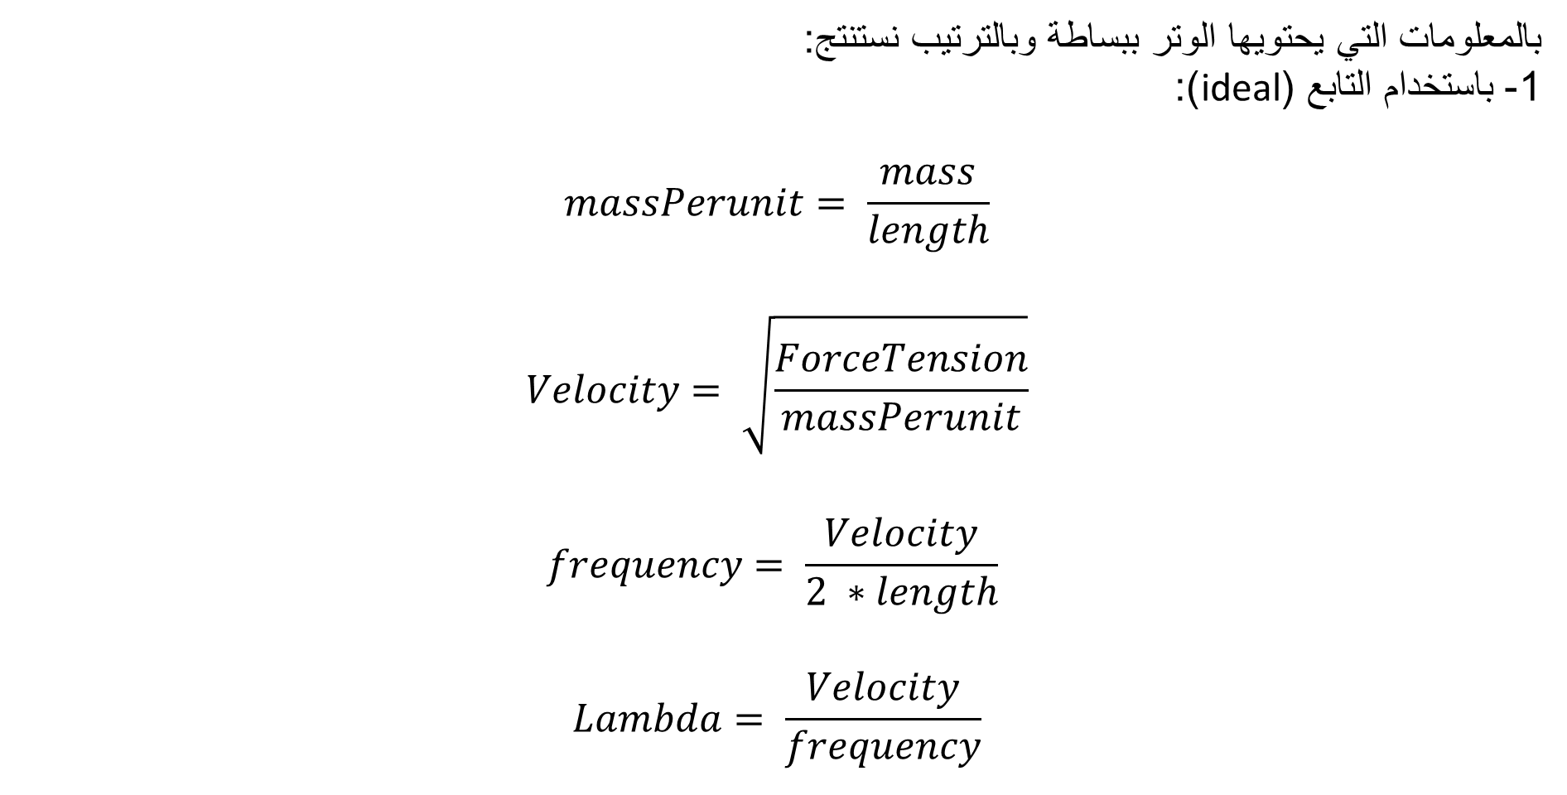
بالمعلومات التي يحتويها الوتر ببساطة وبالترتيب نستنتج:
1- باستخدام التابع (ideal):
$$massPerunit= \frac{mass}{length}$$
$$Velocity= \sqrt{\frac{ForceTension}{massPerunit}}$$
$$frequency= \frac{Velocity}{2 ∗length}$$
$$Lambda= \frac{Velocity}{frequency}$$

Slide 6
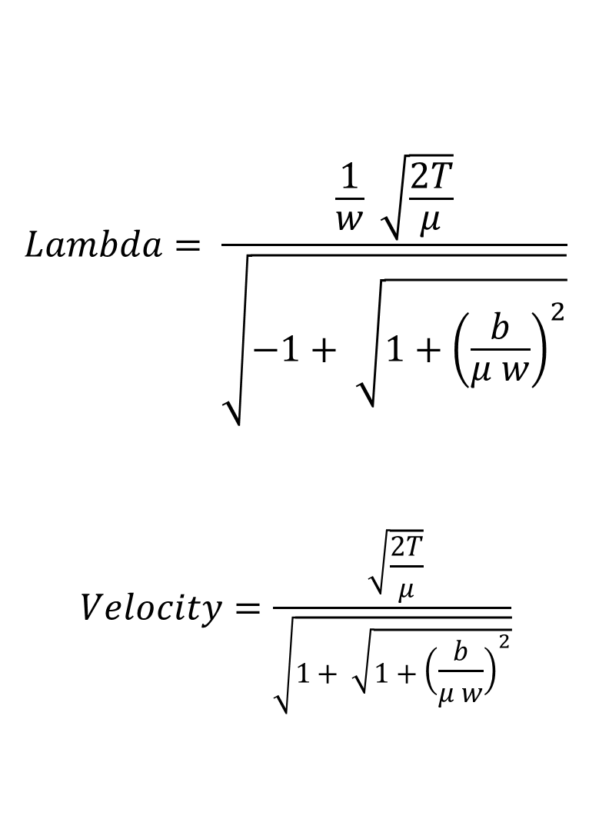
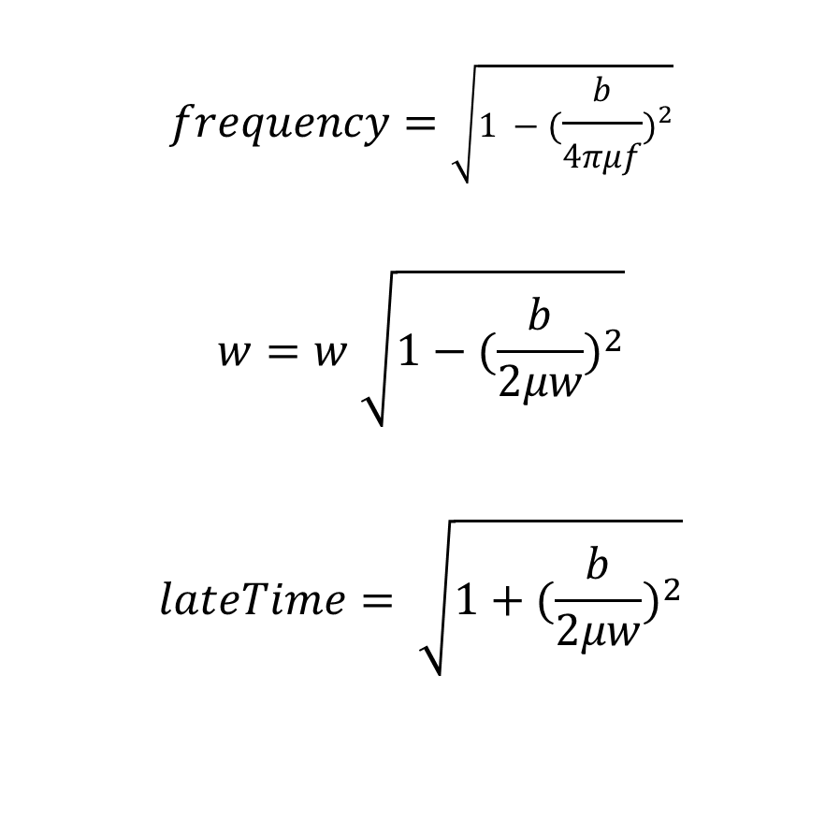
$$Lambda= \frac{\frac{1}{w} \sqrt{\frac{2T}{μ}}}{\sqrt{−1+ \sqrt{1+{\left(\frac{b}{μ w}\right)}^{2}}}}$$
$$Velocity=\frac{ \sqrt{\frac{2T}{μ}}}{\sqrt{1+ \sqrt{1+{\left(\frac{b}{μ w}\right)}^{2}}}}$$
2- باستخدام التابع (General damp):
$$frequency=\sqrt{1 −{(\frac{b}{4πμf})}^{2}}$$
$$w=w \sqrt{1−{(\frac{b}{2μw})}^{2}}$$
$$lateTime= \sqrt{1+{(\frac{b}{2μw})}^{2}}$$

Slide 7
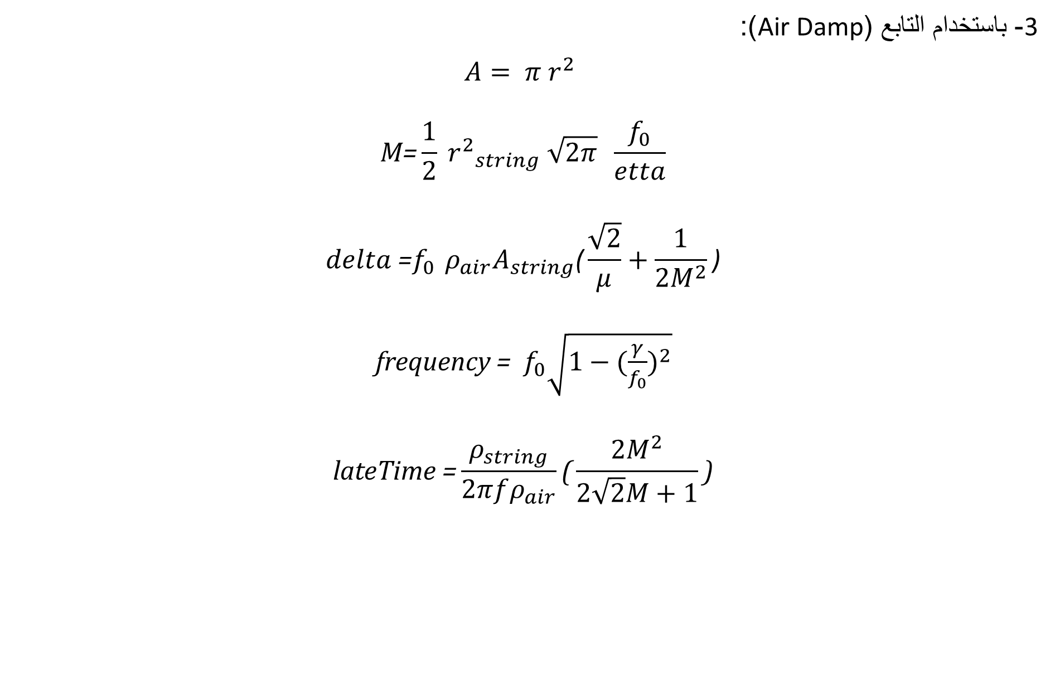
3- باستخدام التابع (Air Damp):
$$A= π r^{2}$$
$$\text{M}\text{=}\frac{1}{2} {r^{2}}_{string} \sqrt{2π} \frac{f_{0}}{etta}$$
$$delta \text{=}f_{0 }ρ_{air}A_{string}\text{(}\frac{\sqrt{2}}{μ}+\frac{1}{2M^{2}}\text{)}$$
frequency =${ f}_{0}\sqrt{1−(\frac{γ}{f_{0}})^{2}}$
$$\text{lateTime}\text{ =}\frac{ρ_{string}}{2πfρ_{air}}\text{(}\frac{2M^{2}}{2\sqrt{2}M+1}\text{)}$$

Slide 8
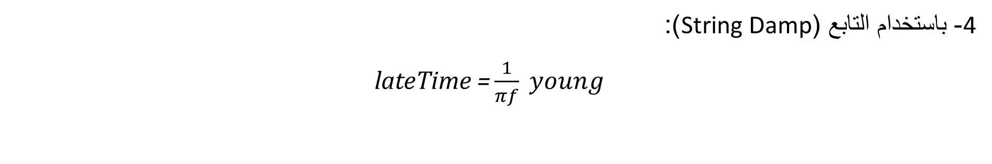
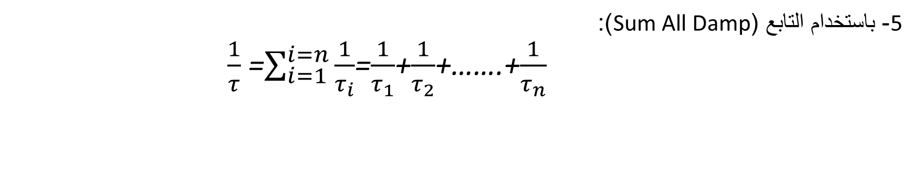
4- باستخدام التابع (String Damp):
$\text{lateTime} \text{=}\frac{1}{πf} young$
5- باستخدام التابع (Sum All Damp):
$\frac{1}{τ}$=$\sum_{i=1}^{i=n}{\frac{1}{τ_{i}}}$=$\frac{1}{τ_{1}}$+$\frac{1}{τ_{2}}$+…….+$\frac{1}{τ_{n}}$

Slide 9
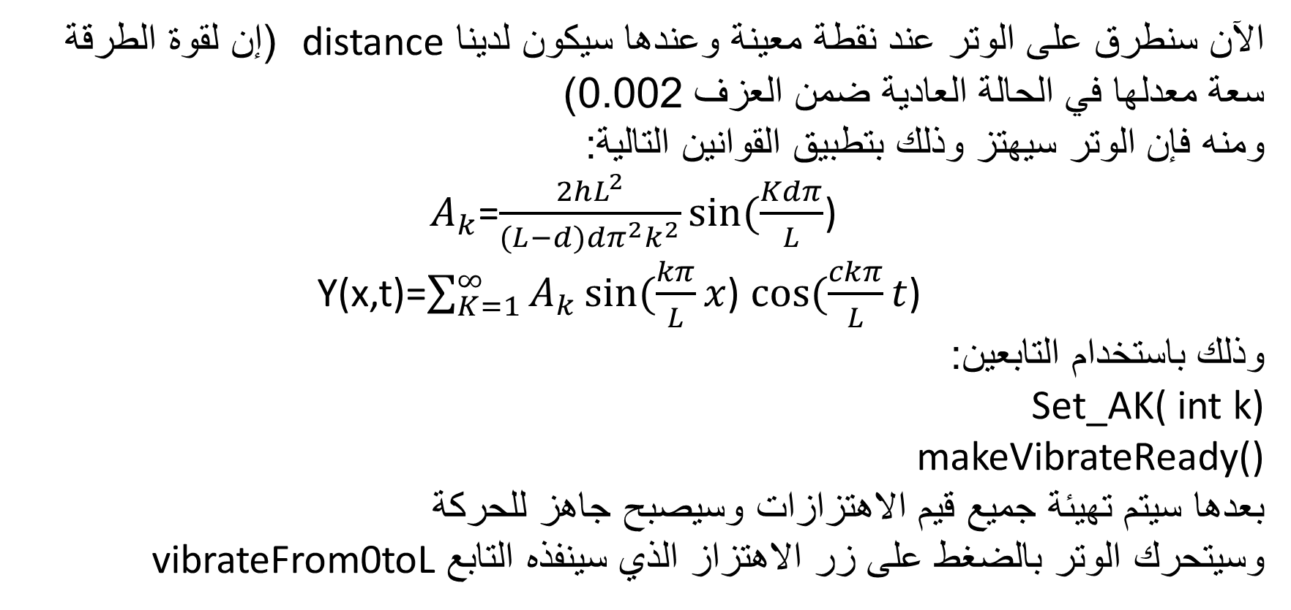
الآن سنطرق على الوتر عند نقطة معينة وعندها سيكون لدينا distance (إن لقوة الطرقة سعة معدلها في الحالة العادية ضمن العزف 0.002)
ومنه فإن الوتر سيهتز وذلك بتطبيق القوانين التالية:
$A_{k}$=$\frac{2hL^{2}}{(L−d){{dπ}^{2}k}^{2}}\sin{(\frac{Kdπ}{L}}$)
Y(x,t)=$\sum_{K=1}^{∞}{A_{k}}\sin{(\frac{kπ}{L}x}$) $\cos{(\frac{ckπ}{L}t}$)
وذلك باستخدام التابعين:
Set_AK( int k)
makeVibrateReady()
بعدها سيتم تهيئة جميع قيم الاهتزازات وسيصبح جاهز للحركة
وسيتحرك الوتر بالضغط على زر الاهتزاز الذي سينفذه التابع vibrateFrom0toL

Slide 10
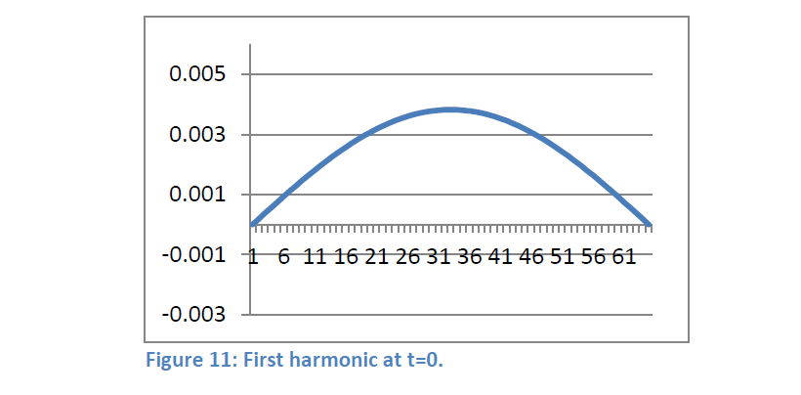
نستنتج من قانون اهتزاز الوتر ان اهتزاز الوتر ناتج عن مجموع عدة رنات قيمة y عند كل k تسمى قيمة y عند الهزة k
شكل الوتر في النغمة الأولى

Slide 11
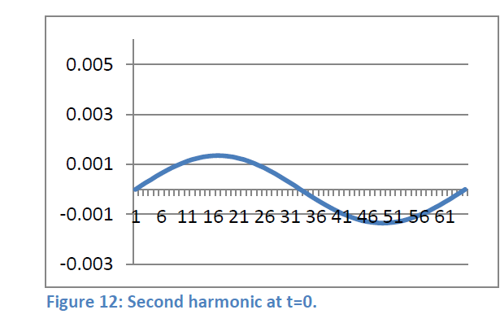
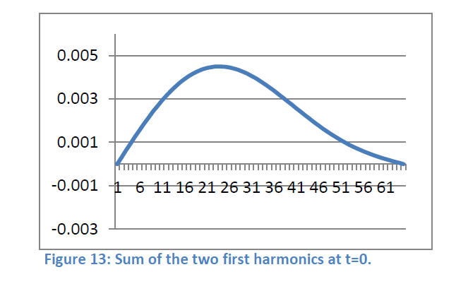
شكل الوتر في النغمة الثانية
وبجمعها مع النغمة الأولى ينتج

Slide 12
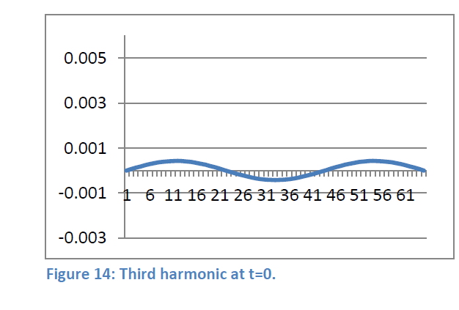
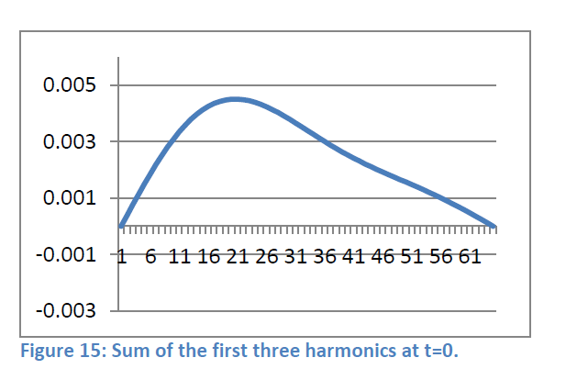
شكل النغمة الثالثة:
وبجمعها مع مجموع النغمتين السابقتين ينتج

Slide 13
وسيقوم بتعديل جميع القيم المتعلقة باهتزاز الوتر عند تعديل أي قيمة باستخدام التابع DoEveryThing(…..)
وسيقوم التابع drawAsLine برسم الوتر بحالة السكون
وسيقوم التابع drawAfterNut برسم الوتر بعد الـ Nut

Slide 14
بالنسبة للرنانة
كيف تتم الحركة:
أولا نحضر الوتر: لديه الخواص التالية:
Length
mass

Slide 15
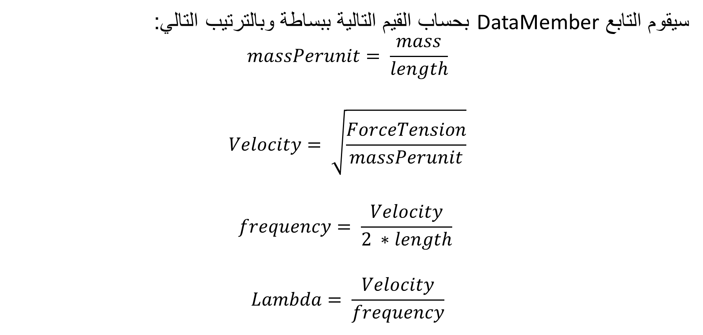
سيقوم التابع DataMember بحساب القيم التالية ببساطة وبالترتيب التالي:
$$massPerunit= \frac{mass}{length}$$
$$Velocity= \sqrt{\frac{ForceTension}{massPerunit}}$$
$$frequency= \frac{Velocity}{2 ∗length}$$
$$Lambda= \frac{Velocity}{frequency}$$

Slide 16
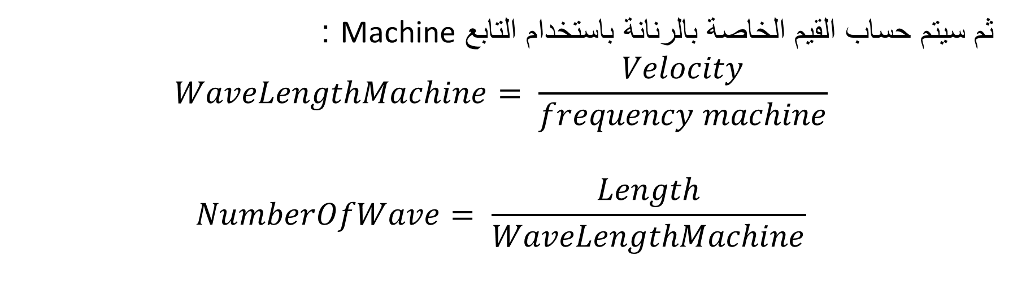
ثم سيتم حساب القيم الخاصة بالرنانة باستخدام التابع Machine :
$$WaveLengthMachine= \frac{Velocity}{frequency machine}$$
$$NumberOfWave= \frac{Length}{WaveLengthMachine}$$

Slide 17
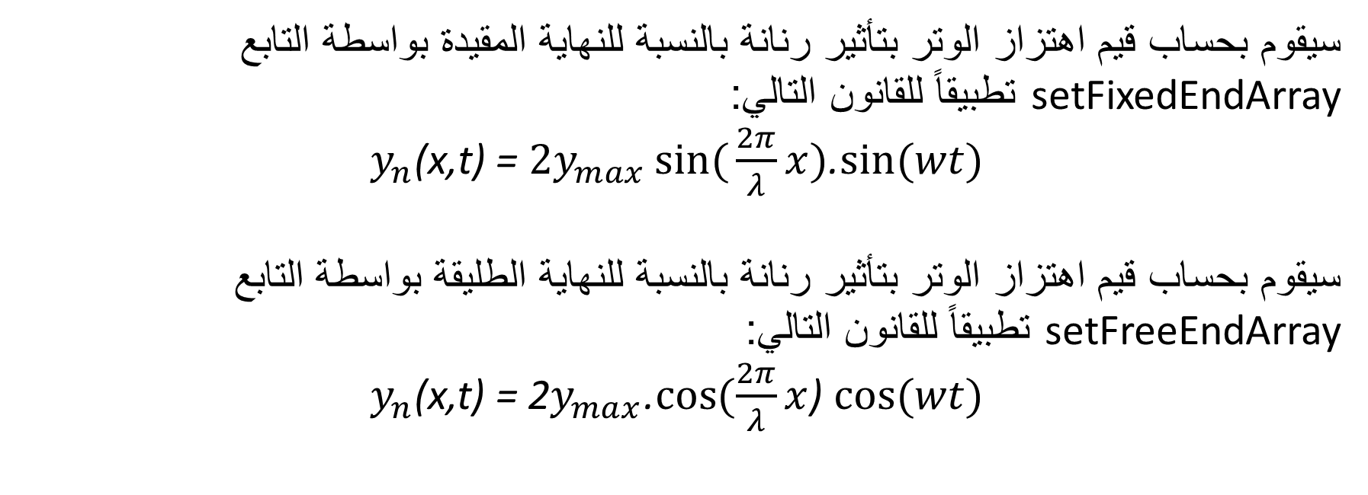
سيقوم بحساب قيم اهتزاز الوتر بتأثير رنانة بالنسبة للنهاية المقيدة بواسطة التابع setFixedEndArray تطبيقاً للقانون التالي:
$y_{n}\text{(}\text{x}\text{,}\text{t}\text{)} \text{=} 2y_{max}sin({\frac{2π}{λ}x)}$.$\sin{(wt)}$
سيقوم بحساب قيم اهتزاز الوتر بتأثير رنانة بالنسبة للنهاية الطليقة بواسطة التابع setFreeEndArray تطبيقاً للقانون التالي:
$y_{n}$(x,t) = 2$y_{max}$.$\cos{(\frac{2π}{λ}x}$) $\cos{(wt)}$

Slide 18
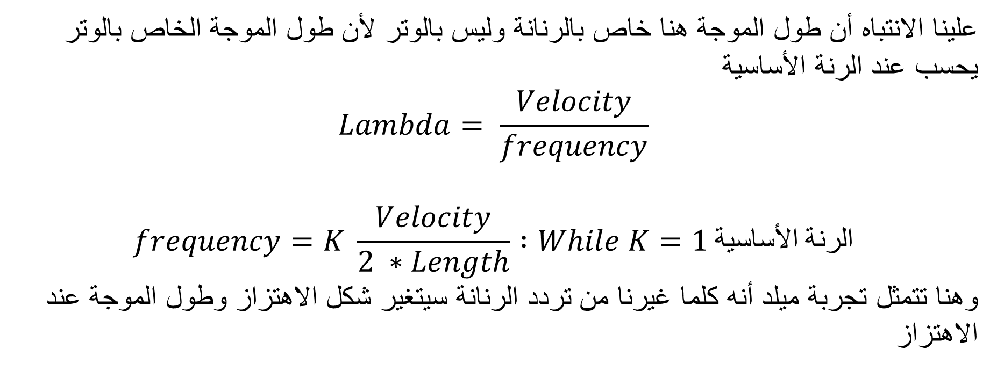
علينا الانتباه أن طول الموجة هنا خاص بالرنانة وليس بالوتر لأن طول الموجة الخاص بالوتر يحسب عند الرنة الأساسية
$$Lambda= \frac{Velocity}{frequency}$$
$$frequency=K \frac{Velocity}{2 ∗Length} :While K=1 الأساسية الرنة$$
وهنا تتمثل تجربة ميلد أنه كلما غيرنا من تردد الرنانة سيتغير شكل الاهتزاز وطول الموجة عند الاهتزاز

Slide 19
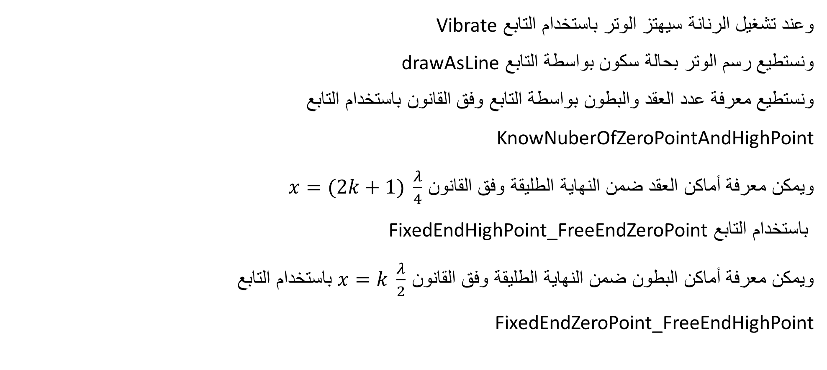
وعند تشغيل الرنانة سيهتز الوتر باستخدام التابع Vibrate
ونستطيع رسم الوتر بحالة سكون بواسطة التابع drawAsLine
ونستطيع معرفة عدد العقد والبطون بواسطة التابع وفق القانون باستخدام التابع KnowNuberOfZeroPointAndHighPoint
ويمكن معرفة أماكن العقد ضمن النهاية الطليقة وفق القانون $x=(2k+1) \frac{λ}{4}$
باستخدام التابع FixedEndHighPoint_FreeEndZeroPoint
ويمكن معرفة أماكن البطون ضمن النهاية الطليقة وفق القانون $x=k \frac{λ}{2}$ باستخدام التابع FixedEndZeroPoint_FreeEndHighPoint

Slide 20
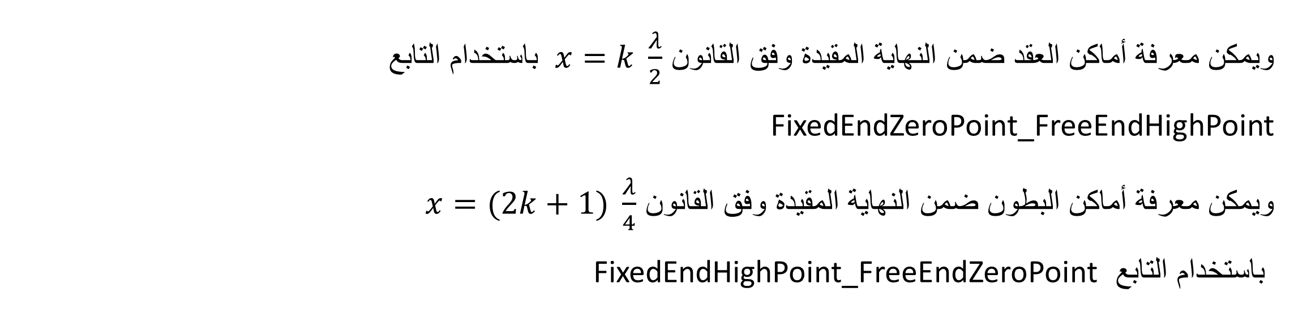
ويمكن معرفة أماكن العقد ضمن النهاية المقيدة وفق القانون $x=k \frac{λ}{2}$ باستخدام التابع FixedEndZeroPoint_FreeEndHighPoint
ويمكن معرفة أماكن البطون ضمن النهاية المقيدة وفق القانون $x=(2k+1) \frac{λ}{4}$
باستخدام التابع FixedEndHighPoint_FreeEndZeroPoint

Slide 21


